Slide 1
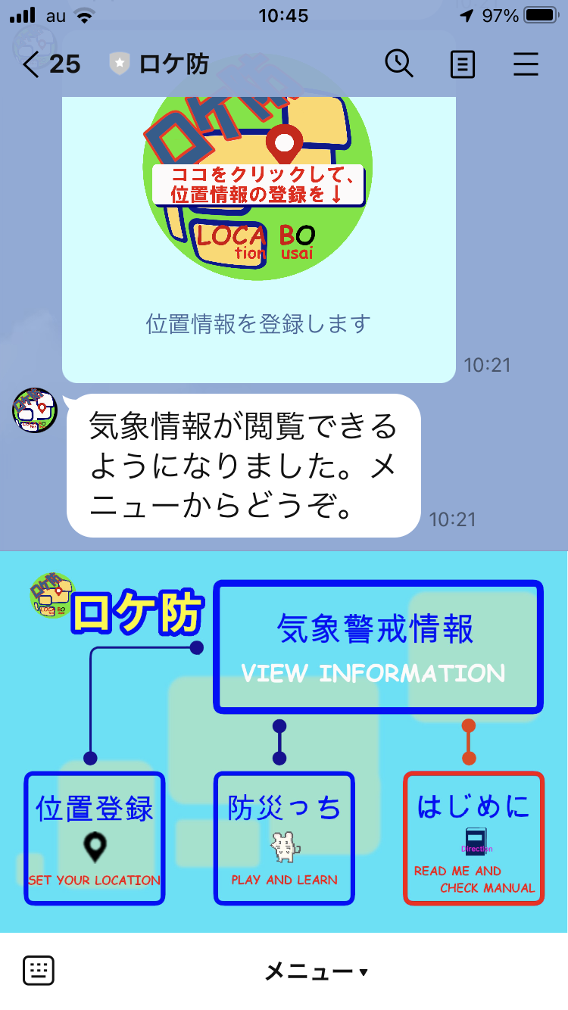
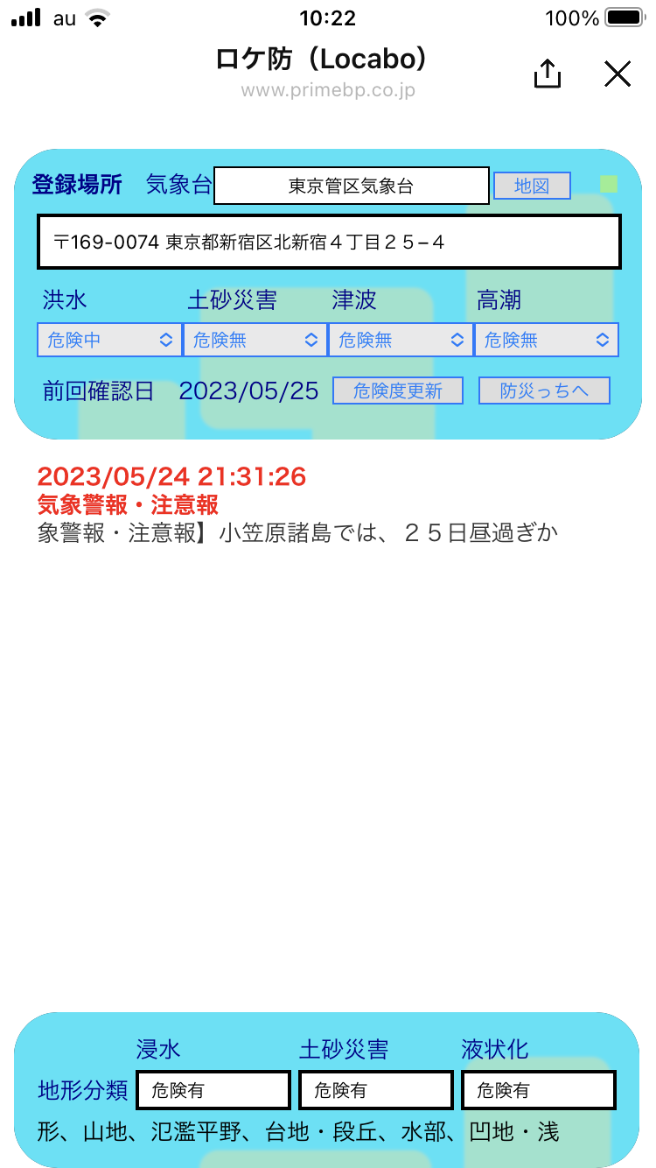

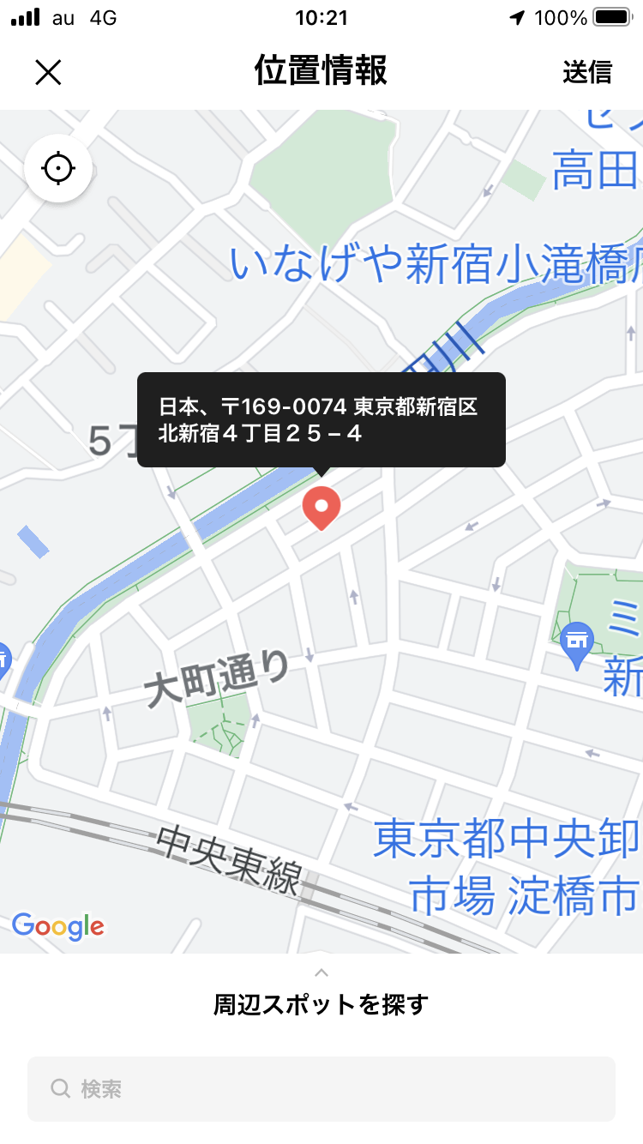

ハザードマップをLINEで、防災に活用する。
令和５年６月２日版
LOCABO（ロケ防：ロケーション防災）
防災
減災
少子
高齢
産業
創出
防犯
医療
教育等
By株式会社プライムビーピー
ロケ防は、登録した住所のハザードマップをLINEで取得し、気象警戒情報を閲覧できる気軽に持ち歩ける防災ツールです。また防災を学べる防災っちで、楽しく学びながら防災計画を立て、防災力を向上できます。
ハザードマップから取得した災害種別毎の危険
地域を色ではなく、危険度に変換して表示します。
ロケ防メニュー画面
サービス 誕生の キッカケ
ハザードマップは更新される？
住んでる場所がいつの間にか洪水危険地域になっていることを
知り、ハザードマップに対する知識不足を痛感した。
配布される紙媒体で見る機会が多い。
ネットでも閲覧できるが、配布される紙で見ることの方
が多く、自宅の確認だけで終わってしまう。
ロケ防 でこう 変わった！
LINEの地図機能を使って場所を登録します。
気象庁から配信される登録場所に係る気象警戒情報を表示します。
ＬＩＮＥで簡単にハザードマップの危険地域情報が入手できる。
指定した地域の気象警戒情報がハザードマップ情報とリンクし
て得られるので、ハザードマップをリアルタイムに活用
できる。
防災っち機能により、楽しく防災を学べると共に、ハザード
マップを基にした個人の 防災計画を立て、疑似防災訓練
も行える。
地形分類（自然地形・人工地形）※も表示します。
※自然地形：その土地の元々の地形を指します。人工地形：造成など人工的に手を加えた地形を言います。近年、潜在的な災害要因として注目されています。

Slide 2




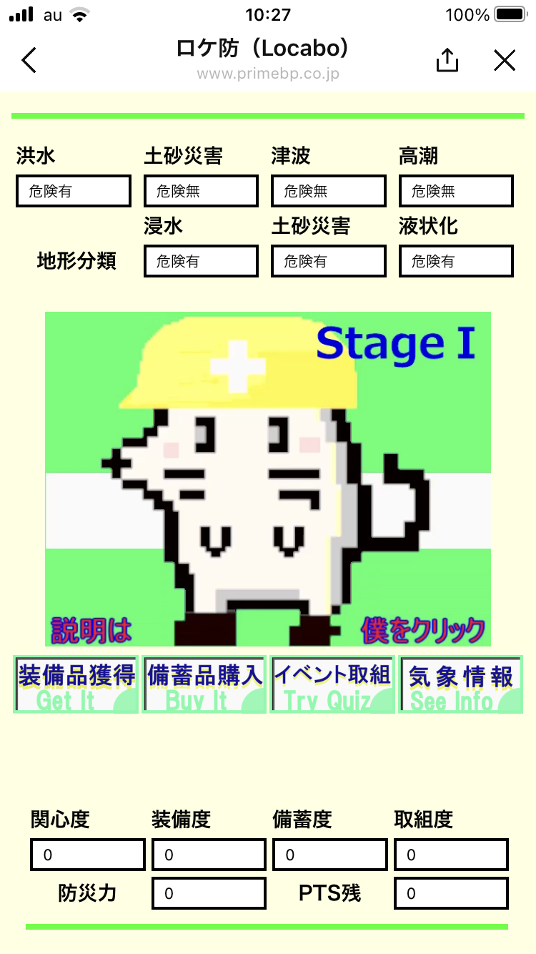

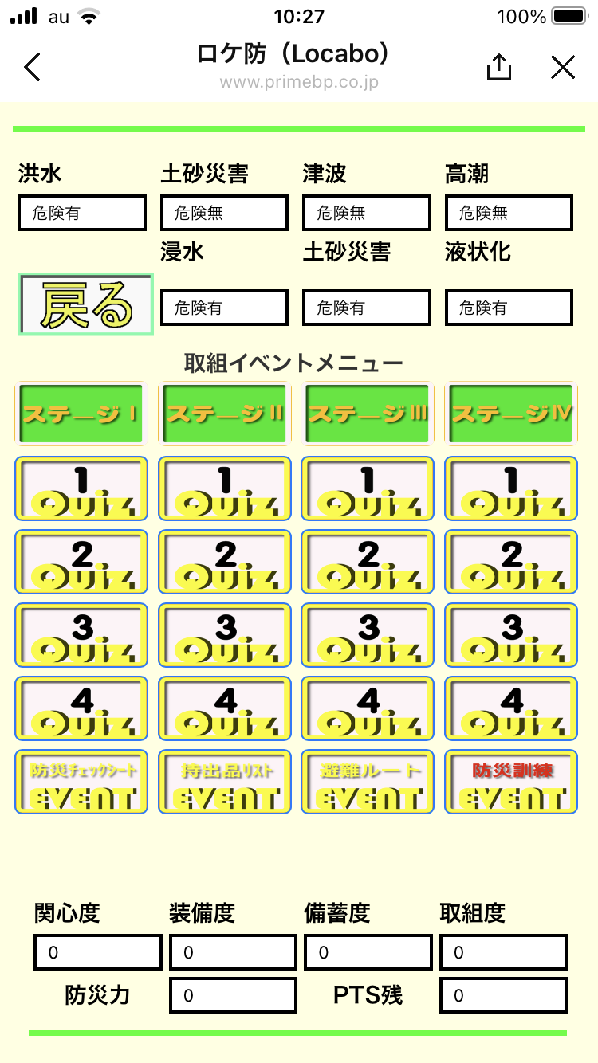
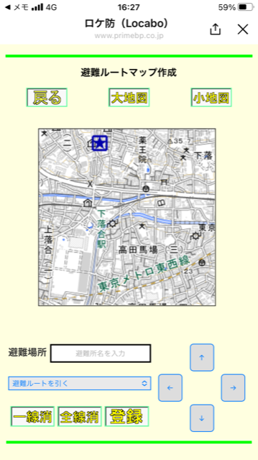

ハザードマップをLINEで、防災に活用する。
令和５年６月２日版
LOCABO（ロケ防：ロケーション防災）
防犯
医療
教育等
防災
減災
少子
高齢
産業
創出
防犯
医療
教育等
By株式会社プライムビーピー
ハザードマップと防災計画の結合
使用データ
国土地理院ハザードマップの各災害リスク別
地図タイル情報／気象庁ATOMフィード気象情報
ロケ防は、ＬＩＮＥのお友達登録で、ハザードマップを持ち歩き、登録した地域の気象警戒情報を確認できる無料のサービスです。自宅だけではなく、遠方の親類、旅行先などを登録して利用できます。防災っちは、ロケ防の気象警戒情報を見ることで、楽しく防災を学び、個人の防災計画を立て、疑似防災訓練も行える防災力向上のツールです。
データ形式
TILE、XML
提供形態
LINEのお友達登録、iPhone,Android端末
防災っちでは、気象警戒情報を見る度に、装備品をもらえたり、備蓄品を買うポイントが手に入ります。
また、クイズやイベントにチャレンジする権利も獲得できます。気象警戒情報を見る習慣を身に
つけながら、防災計画を考え、
防災を学べます。
受賞歴
―
地域
全国
ハザードマップと気象情報
ハザードマップは国土地理院が提供しており、気象情報はもち
ろん気象庁から配信されています。両者を橋渡しするものは何も
ありません。気象情報もすべてその地域を管轄する気象台から発
表しているのではないことはあまり知られていないのではないでしょう
か。ロケ防では、登録した場所のハザードマップ情報と気象情報を技術
的な工夫により結び付けて
提供しています。
各種のイベントは、防災計画
の必要項目となっています。
（イベントの内容）
・防災装備品リストの作成
・持出品リストの作成
・避難ルートマップの作成
・防災訓練
イベントメニュー
避難ルートマップ作成画面
ロケ防は下記からどうぞ
https://www.primebp.co.jp
またはLINE友達登録 @821gpjud

